Slide 1
강의 정리

Slide 2
jQuery ?
Ajax
JSON, CDN
이벤트 사용 예시
제이쿼리 실습
체크박스
애니메이션
제이쿼리 실습2

Slide 3
jQuery ?
자바 스크립트 라이브러리임.
폭 넓은 브라우저를 지원함.
jQuery를 이용하면 문서 객체 모델(DOM)과 이벤트에 관한 처리를 손쉽게 구현할 수 있음.
Ajax 응용 프로그램 및 플러그인도 jQuery를 활용하여 빠르게 개발할 수 있음.

Slide 4
Ajax (Asynchronous JavaScript And Xml)
Ajax란 비동기 자바스크립트와 XML을 말함.
서버와 통신하기 위해 XMLHttpRequest 객체를 사용하는 것을 말함.
JSON, XML, HTML 그리고 일반 텍스트 형식을 포함한 다양한 포맷을 주고 받을 수 있음.
페이지 새로고침 없이 서버에 요청
서버로부터 데이터를 받고 작업을 수행

Slide 5
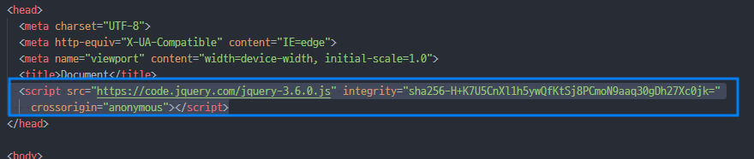
JSON , CDN
JSON (Javascript Object Nation)
키-값 쌍으로 이루어진 데이터 오프젝트 마크업 언어 혹은 개방형 표준포맷
자바스크립트로 파생되었지만 흔히 다 사용함
CDN (Contents Delivery Network)
자료를 효율적으로 전달하기 위해 여러 노드를 가진 네트워크에 데이터를
저장하여 제공하는 시스템

Slide 6
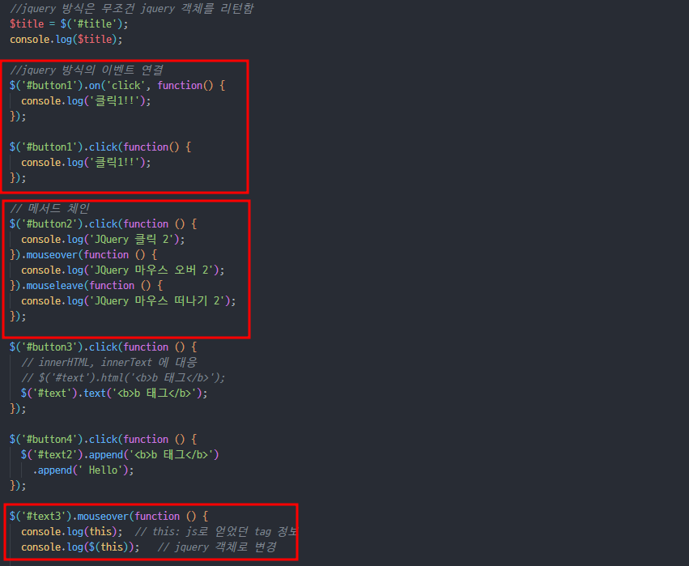
이벤트 사용 예시
click
click
mouseover

Slide 7
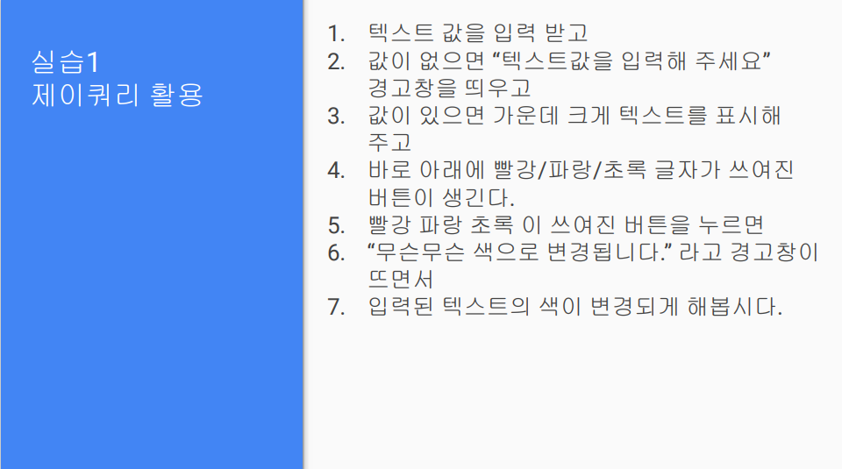
제이쿼리 실습

Slide 8
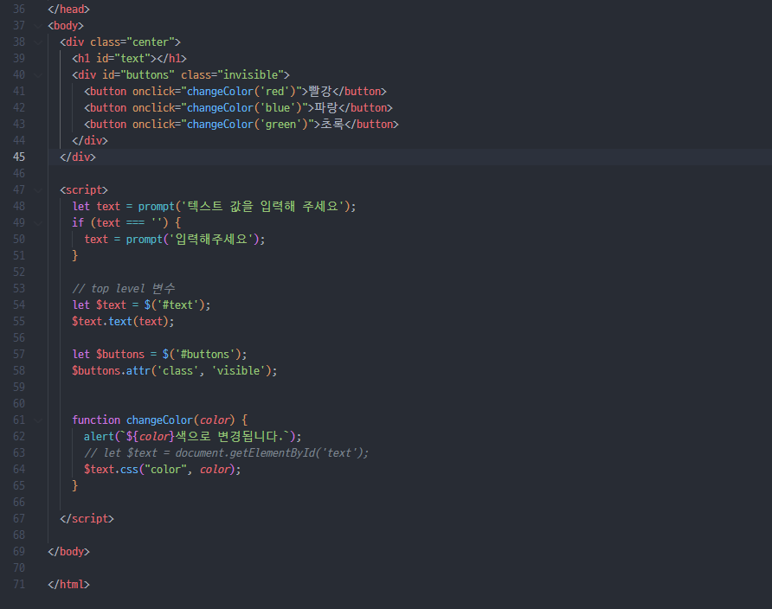
제이쿼리 실습

Slide 9
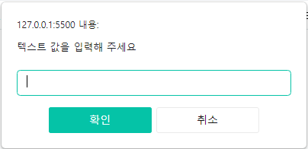
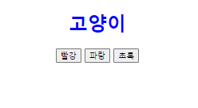
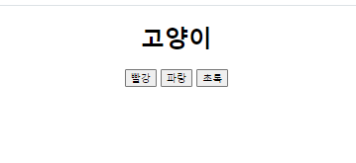
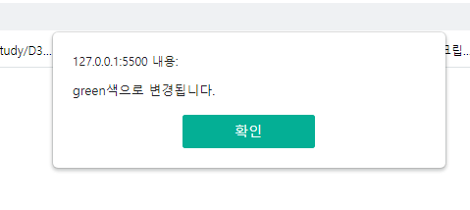
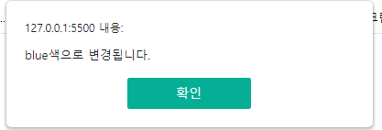
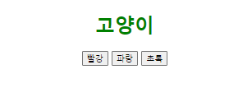
제이쿼리 실습

Slide 10
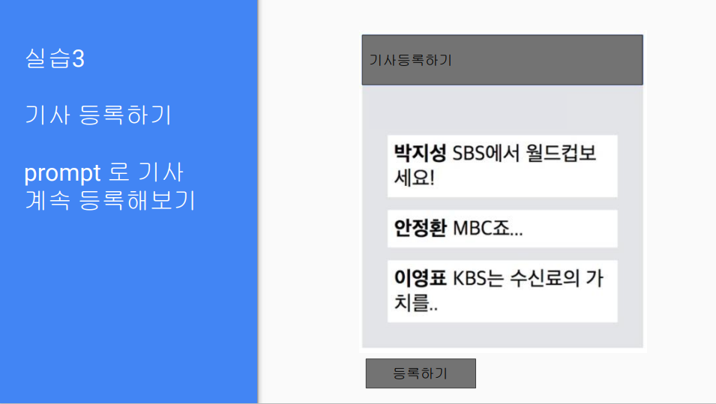
제이쿼리 실습

Slide 11
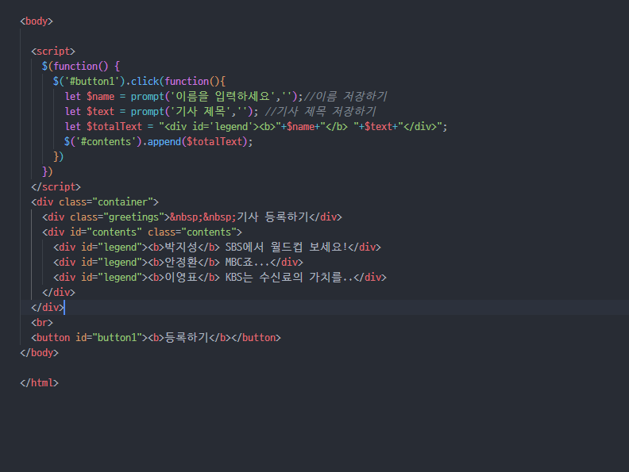
제이쿼리 실습

Slide 12
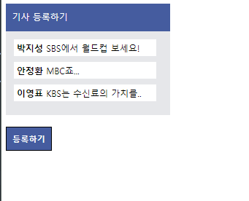
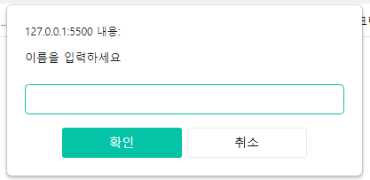
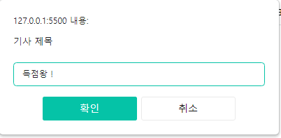
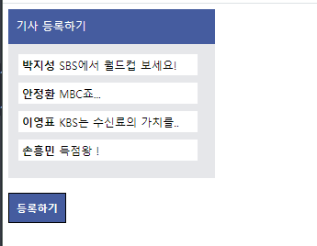
제이쿼리 실습

Slide 13
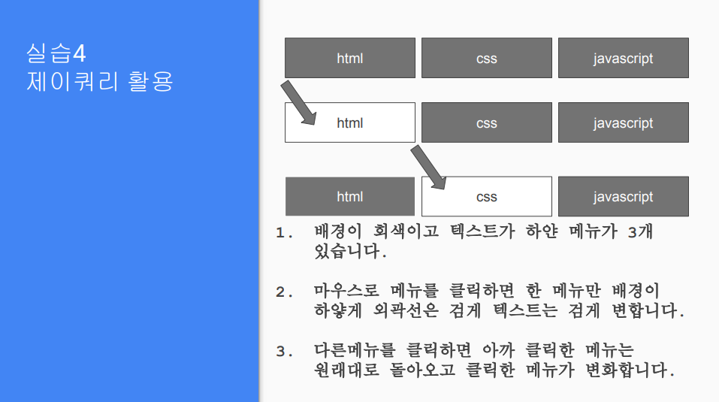
제이쿼리 실습

Slide 14
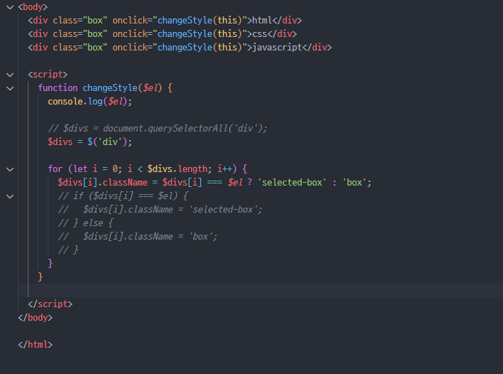
제이쿼리 실습

Slide 15
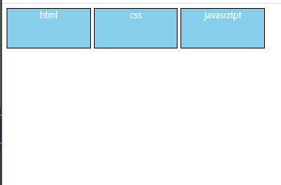
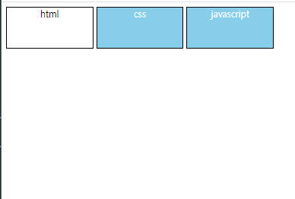
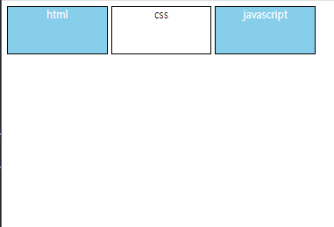
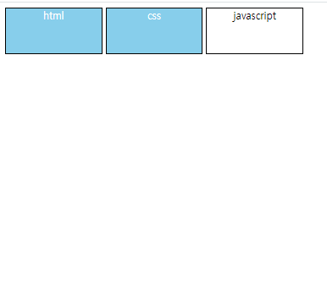
제이쿼리 실습

Slide 16
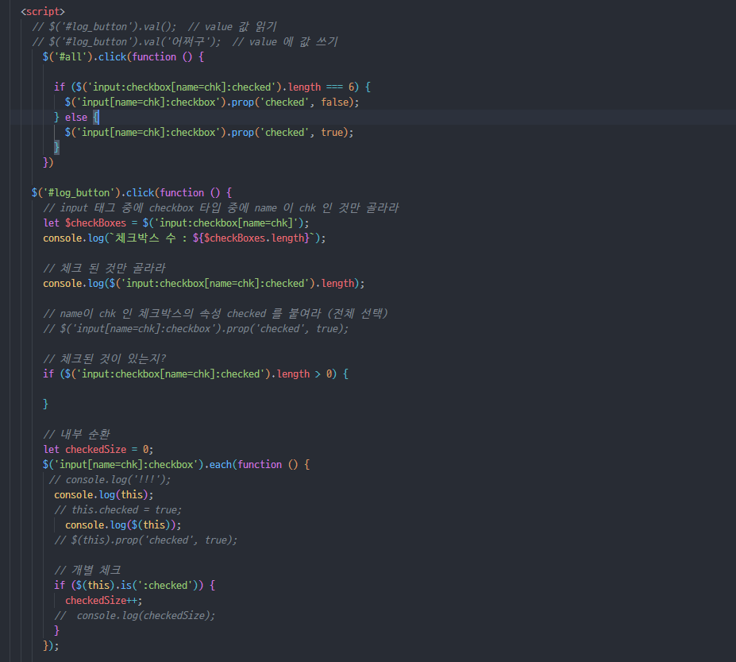
체크박스 실습

Slide 17
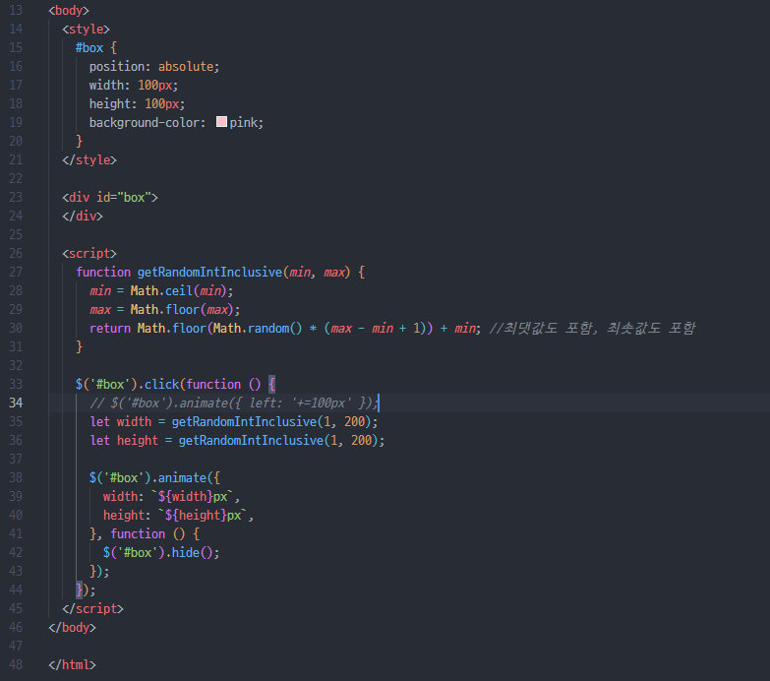
애니메이션

Slide 18
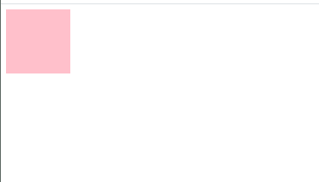

애니메이션
hide()로 클릭 후에 사라지게 만듬.

Slide 19
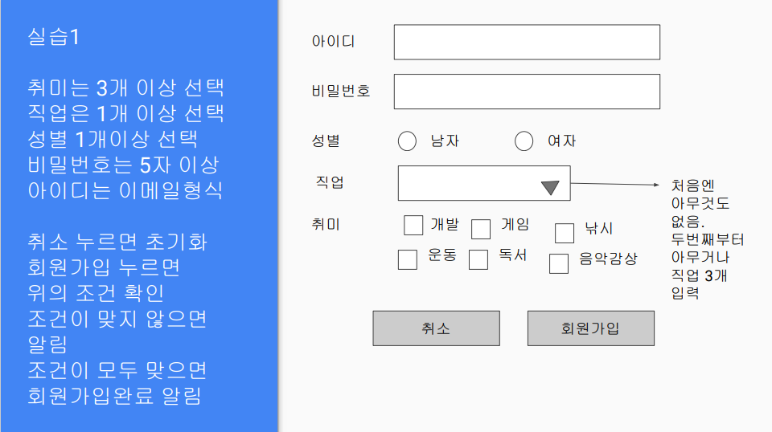
제이쿼리 실습2

Slide 20
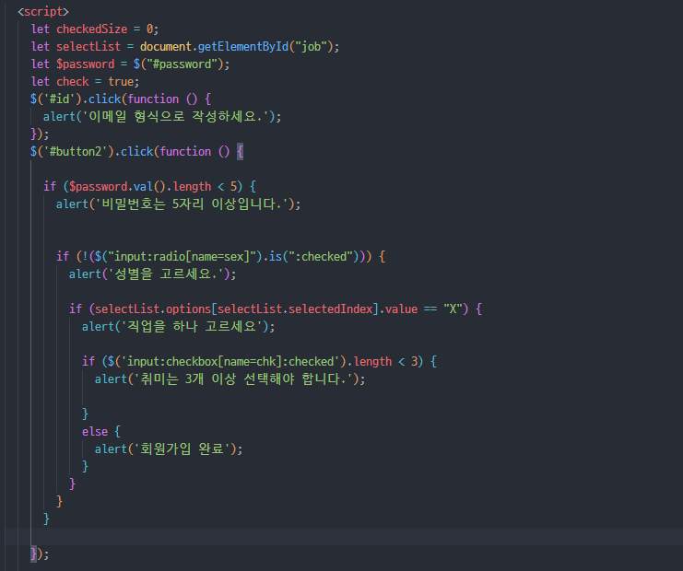
제이쿼리 실습2

Slide 21
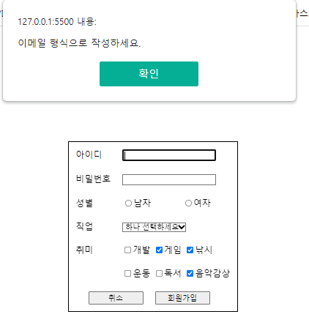
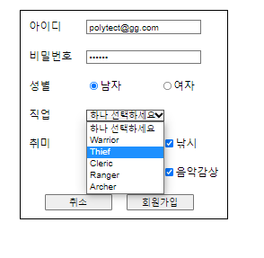
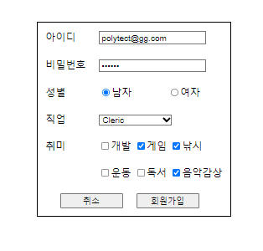
제이쿼리 실습2

Slide 22
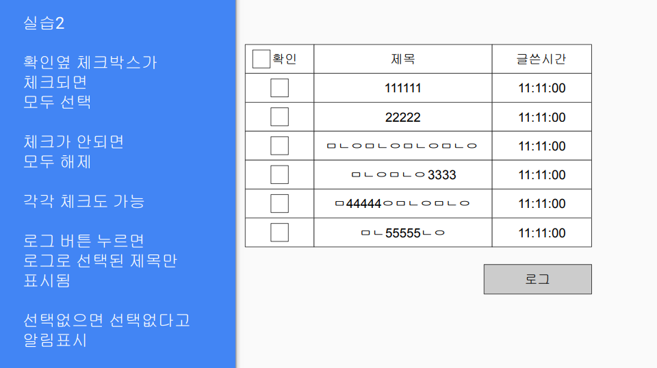
제이쿼리 실습2

Slide 23
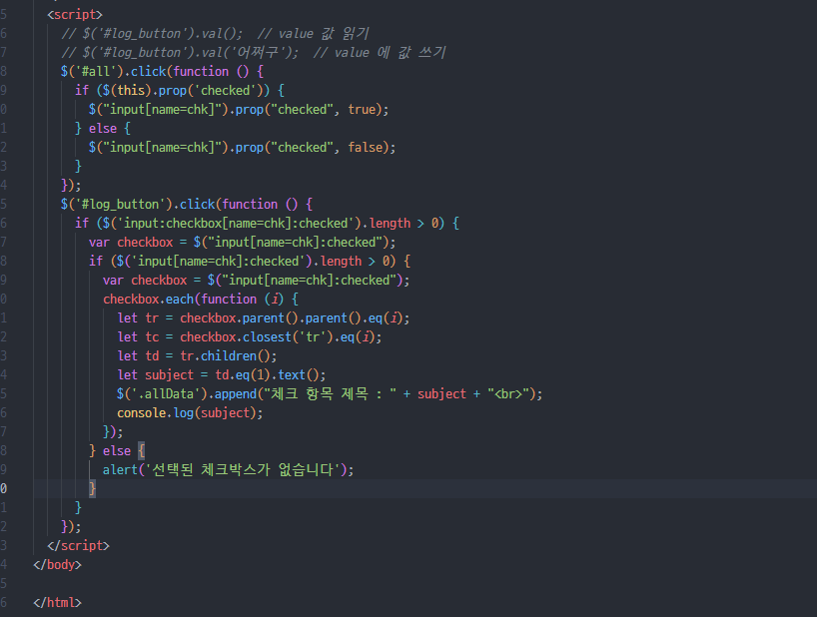
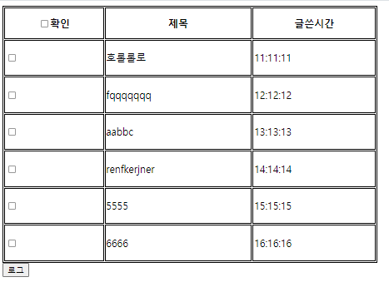
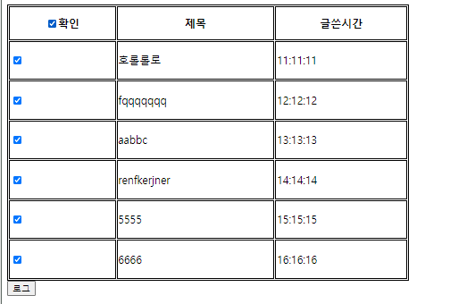
제이쿼리 실습2

Slide 24
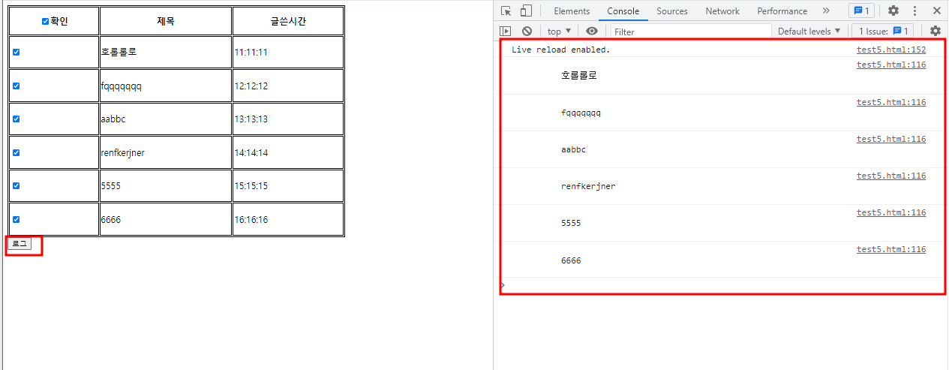
제이쿼리 실습2

